Slide 1
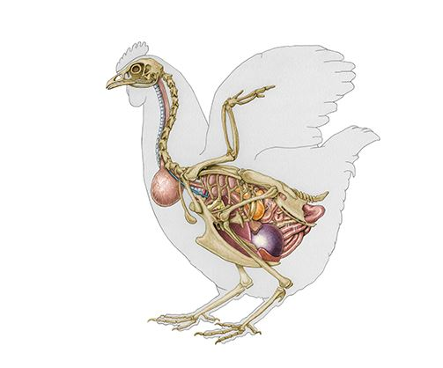
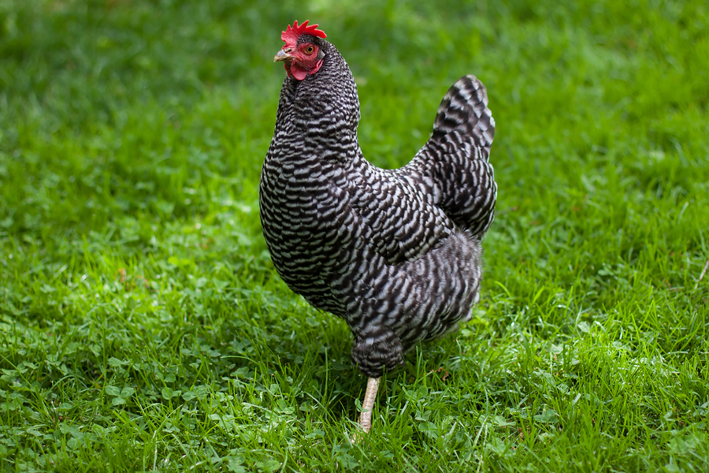
MADÁRANATÓMIA

Slide 2
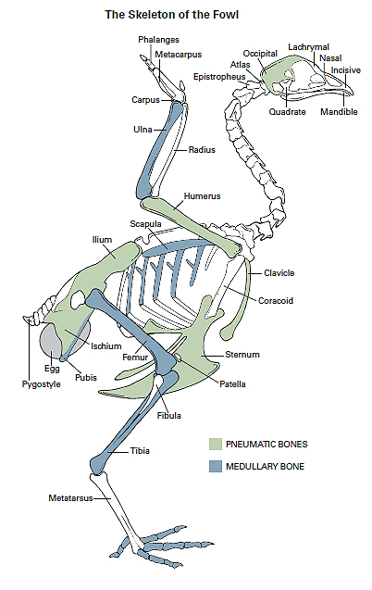
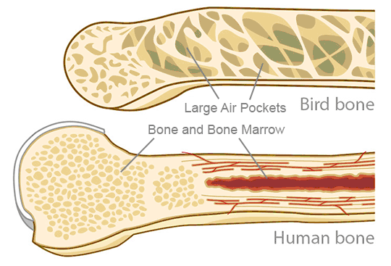
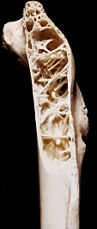
  CSONTOK
PNEUMATIKUS CSONTOK
MEDULLÁRIS CSONTOK

Slide 3
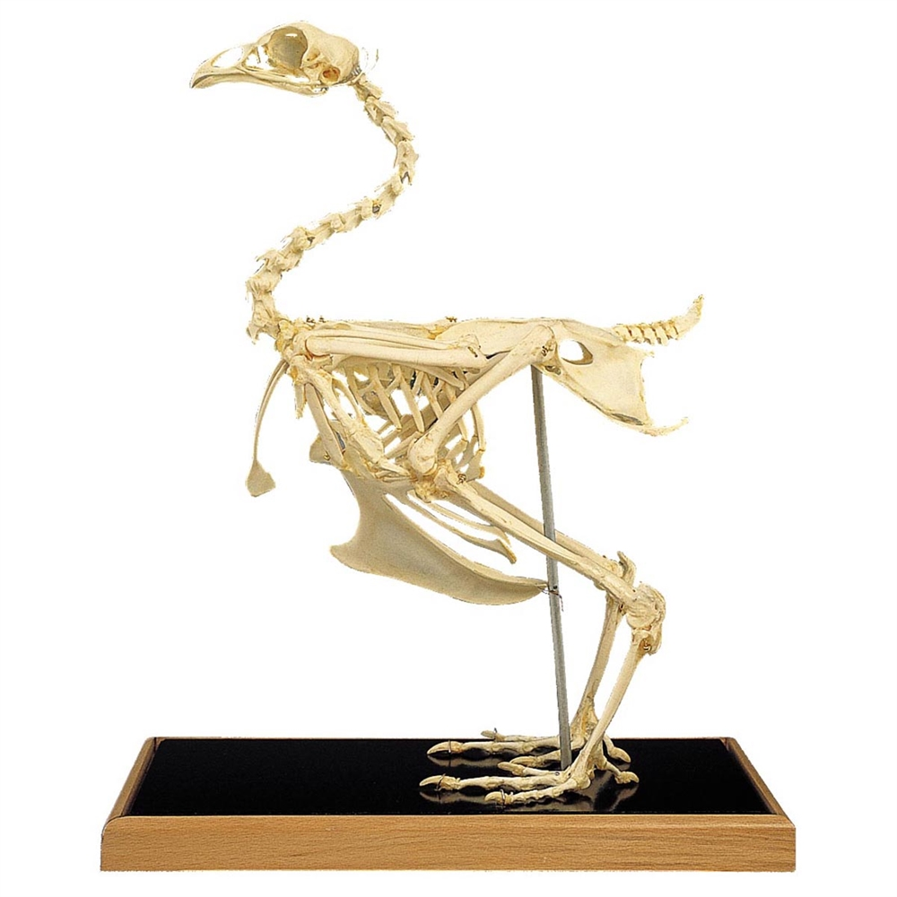
  CSONTVÁZ
  erős, de könnyű csontozat
  fogak hiánya
  csőr megléte
  mellső végtag szárnnyá alakult
  fej lés nyak extrém mozgékonysága
  test középpontja hátrébb tolódott
  összecsontosodott thoracalis & lumbosacralis & caudalis régiók
  a medence a gerincoszlophoz nőtt
  jól fejlett kapcsolóöv
  erős sternum (carina)
  leegyszerüsödött végtag csontváz

Slide 4
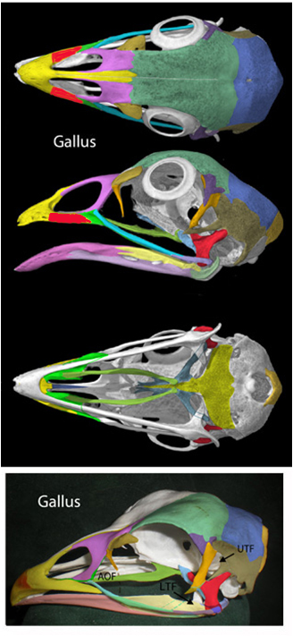
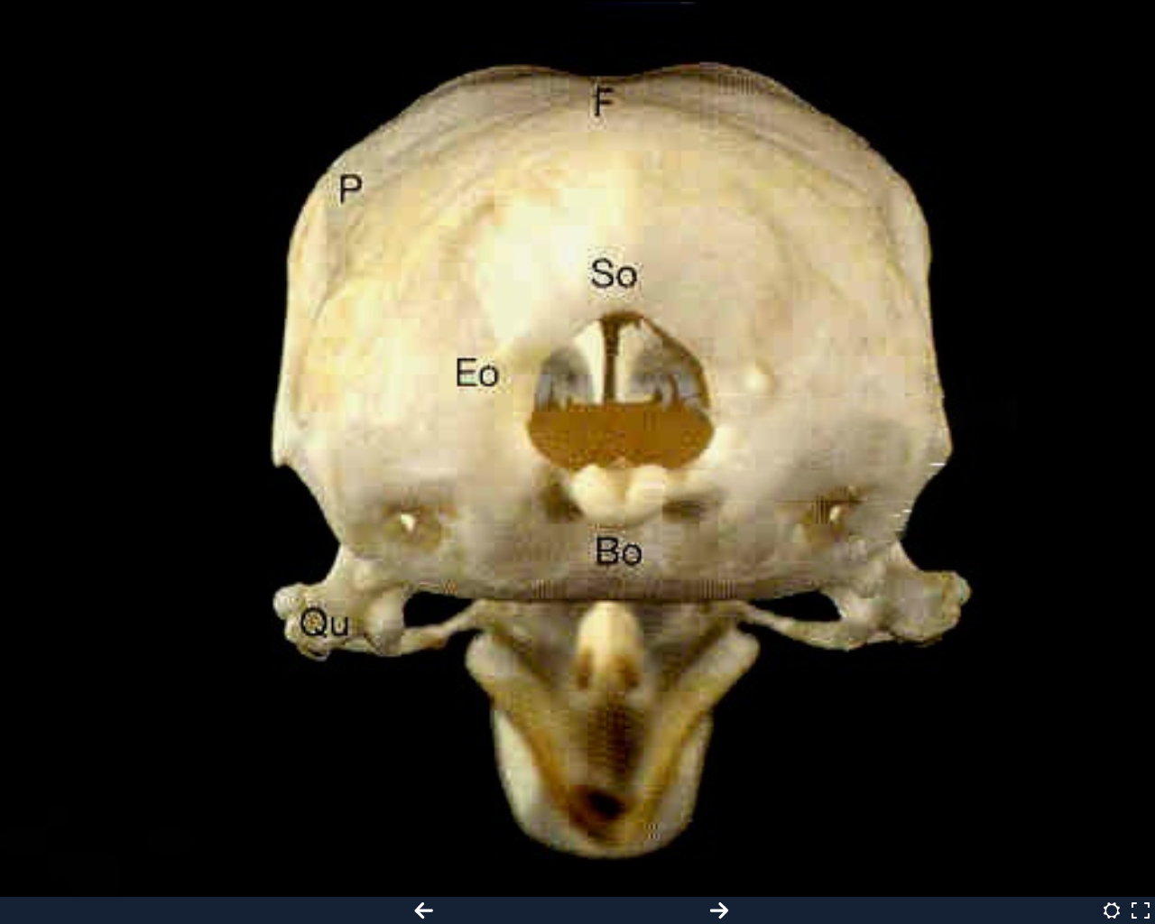
  KOPONYA
Mandibula
Os preamaxillare
Maxilla
Os nasale
Os lacrimale
Orbita
scleroticus gyűrű
Os ethmoidale (septum interorbitale)
Os frontale
Os parietale
Os occipitale (supra-, basi-, exoccipital)
Os jugale
Os squamosum
fossa tympanica
Os sphenoidale
Os pterygoidale
Vomer
Os palatinum
Os quadratum
Os articulare

Slide 5
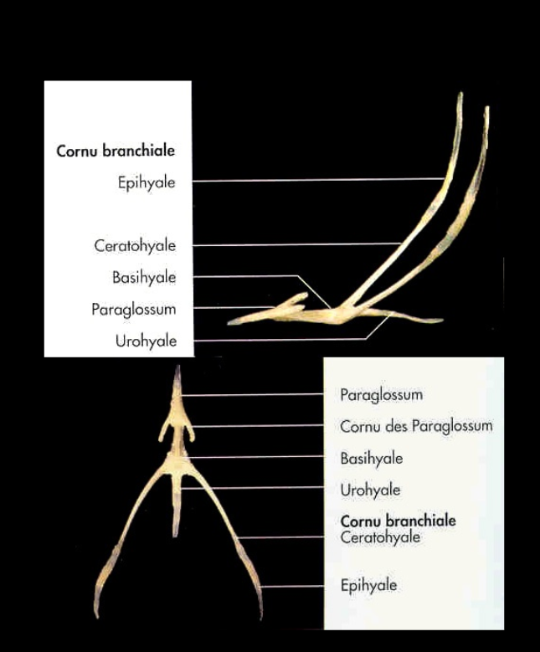
  NYELVCSONT

Slide 6
  GERINCOSZLOP
Nyakcsigolyák
Notarium
Synsacrum
Os lumbosacrale
Csirke:
C: 14
Th: 7
L+S: 14
C: 7
Pygostyl

Slide 7
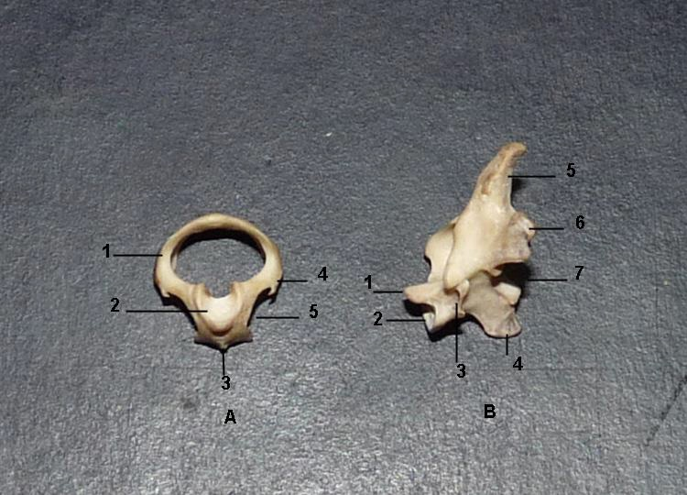
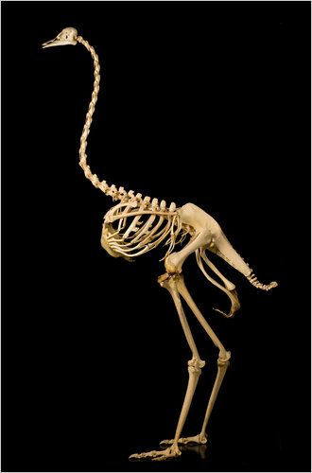
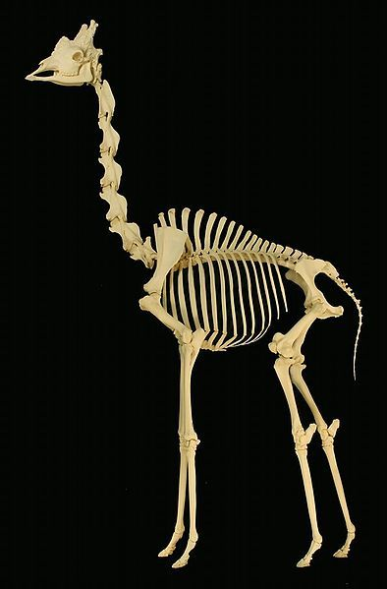
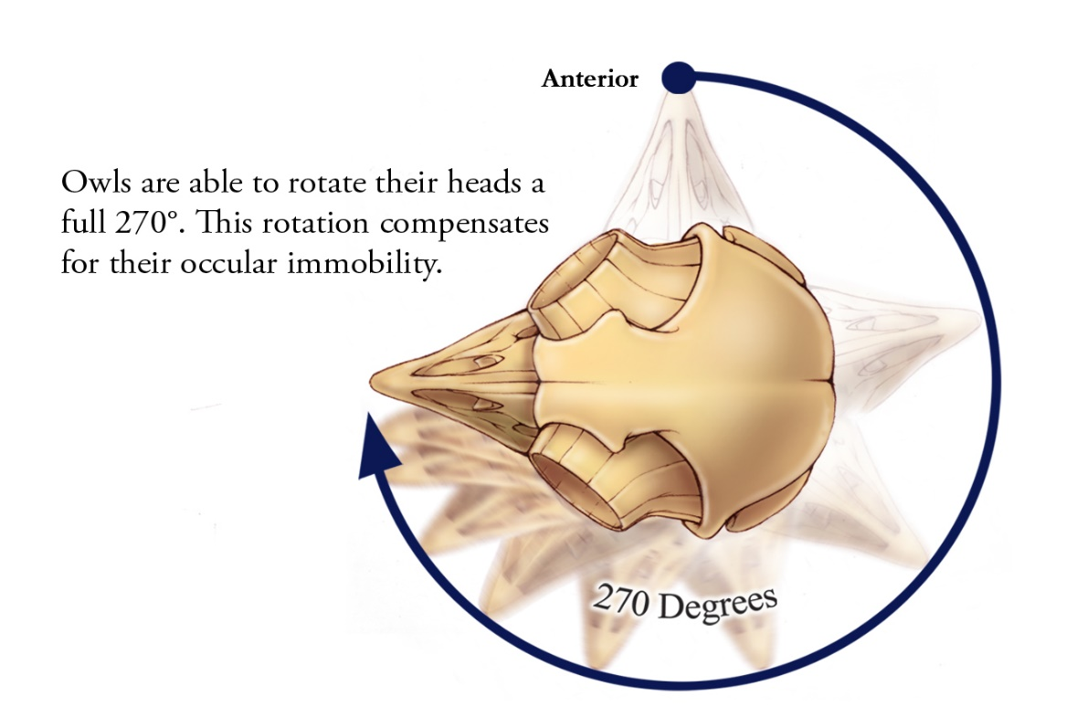
  NYAKCSIGOLYÁK
  Változó számban: 8-25 (csirke: 14)
  Nagy mobilitás az atlanto-occipitalis ízületnél & nyakcsigolyák között

Slide 8
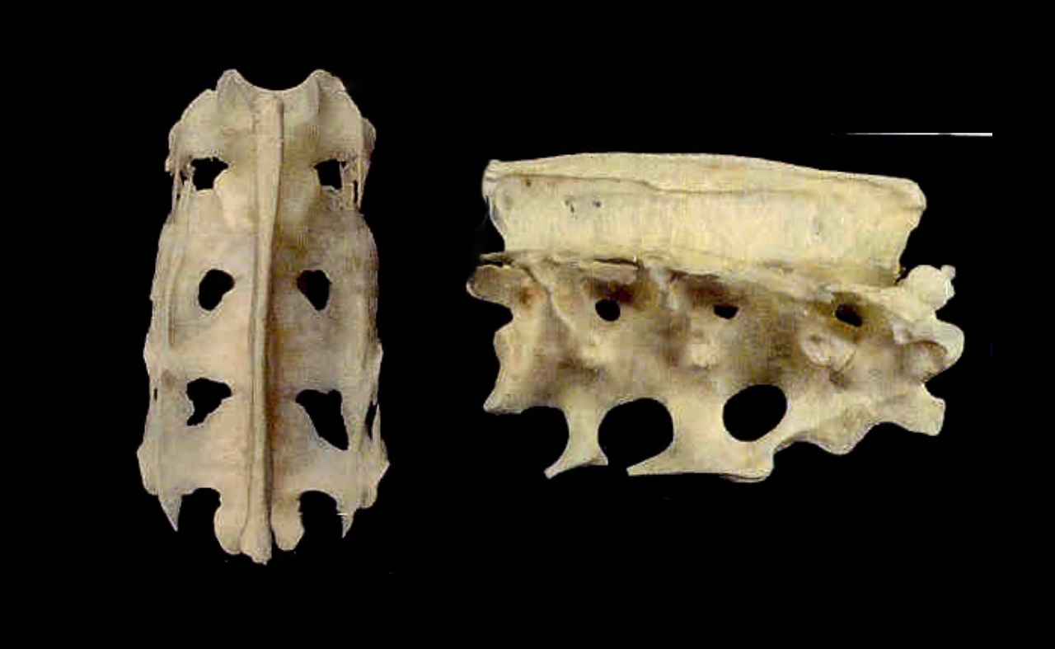
  HÁTCSIGOLYÁK, NOTARIUM
  a hátcsigolyák száma: 3-10 között (csirke: 7)
  összecsontosodott hátcsigolyák (kivétel pl: kacsa, liba, ahol szabadon állnak)
  a notarium a 2-5 hátcsigolyák összenövésével alakul ki
  A notarium után egy szabad hátcsigolya, utána a synsacrum

Slide 9
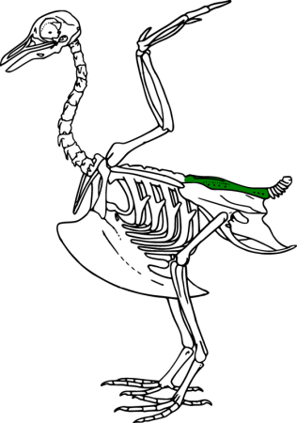
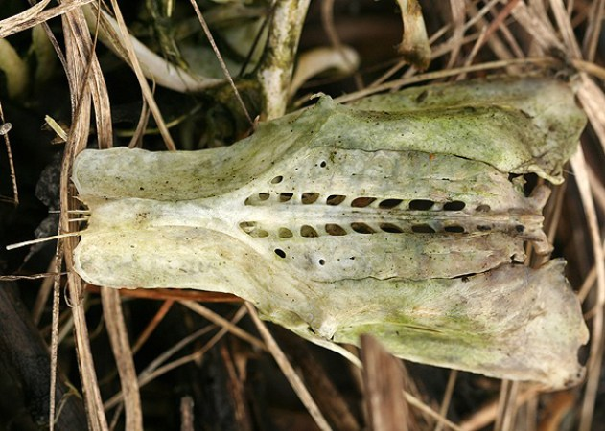
  SYNSACRUM, PYGOSTYL
  a synsacrum az utolsó hát-, ágyéki-, keresztcsonti- és az első farokcsigolyákból nő össze
  a synsacrum összenő a medencével és kialakul az os lumbosacrale
  a pygostyl az összenőtt utolsó farokcsigolyákból alakul ki

Slide 10
  MEDENCEÖV
  A medence összenő a synsacrum-mal és így alakul ki az os lumbosacrale.
  Ilium
  ala preacetabularis ilii
  ala postacetabularis ilii
  antitrochanter
  fossa renalis
  Ischium
  Pubis
  Acetabulum
  foramen acetabuli
  foramen obturatum
  foramen ilioischiadicum
  fenestra ischiopubica
  hiányzik a symphysis pelvis

Slide 11
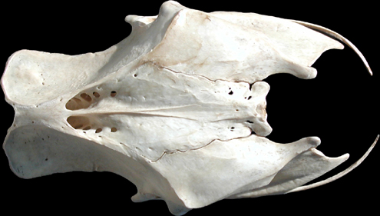
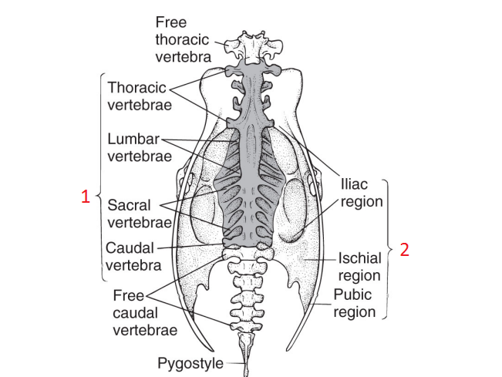
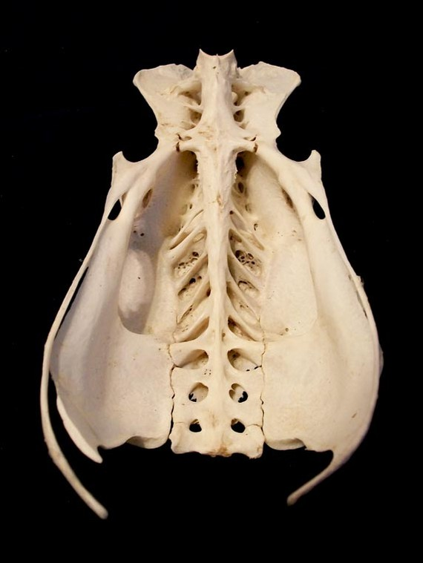

Slide 12
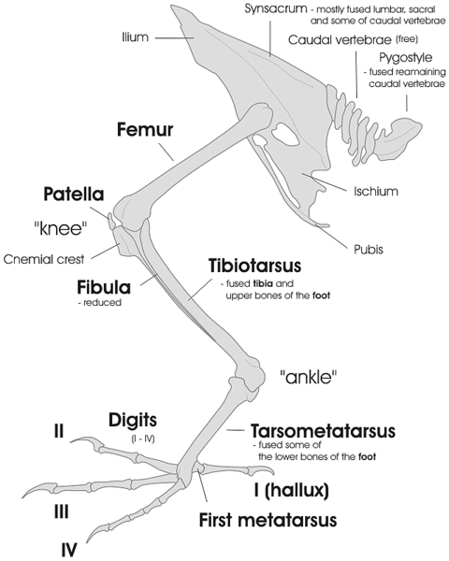
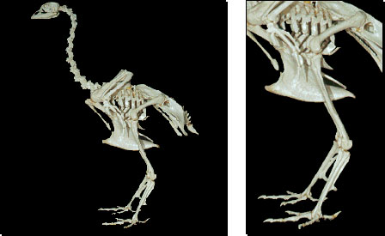
HÁTSÓ LÁB
  femur
  patella, fibula
  proximalis lábtő csontok összenőnek a tibiával, így alakul ki a tibiotarsus
  a distalis lábtő csontok összenőnek a metatarsalis csontokkal (II, III, IV) , így alakul ki a tarsometatarsus
  lábujjak - csak 4, ujjpercek – I. ujj: 2, II. ujj: 3, III. ujj: 4, IV. ujj: 5 ujjperc

Slide 13
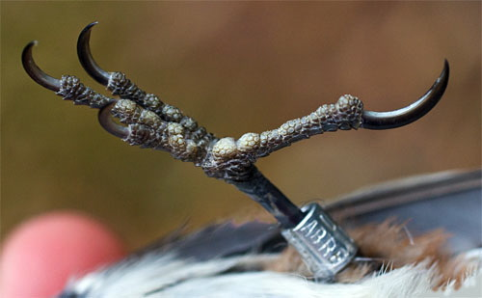
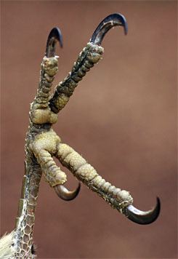
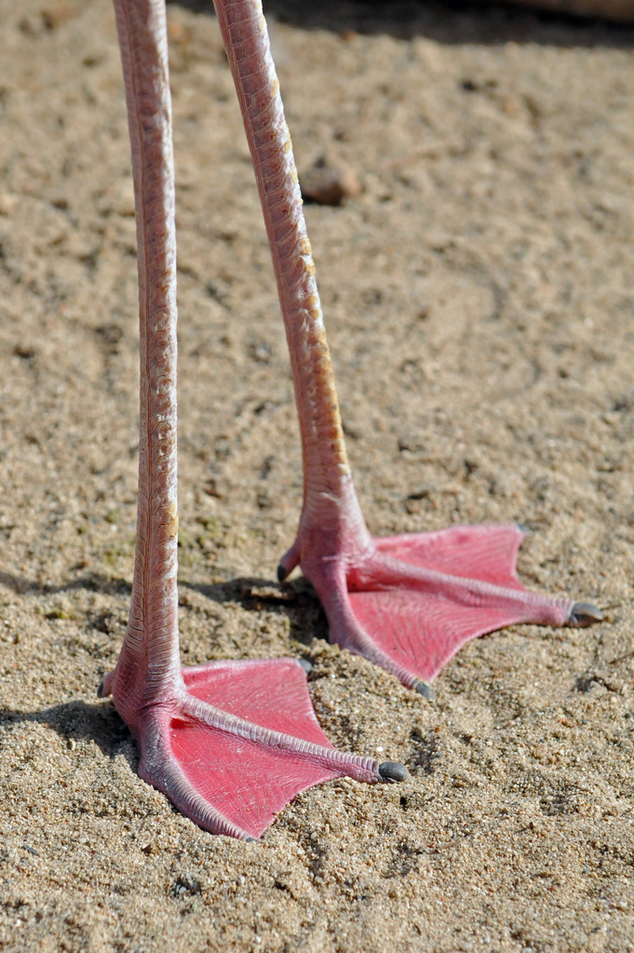
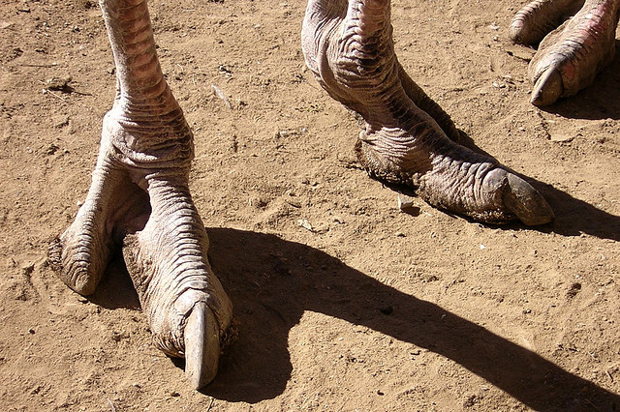
  LÁB TÍPUSOK
Leggyakoribb: az első ujj (hallux) hátrafelé irányul
Második leggyakoribb: két ujj előre, kettő hátrafelé (fára mászó madaraknál, papagáj, bagoly)
Flamingo: úszóhártyás láb
Strucc: csak két ujj

Slide 14
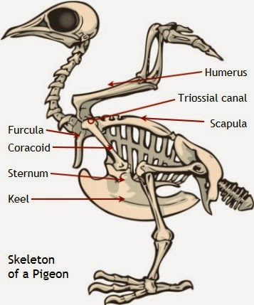
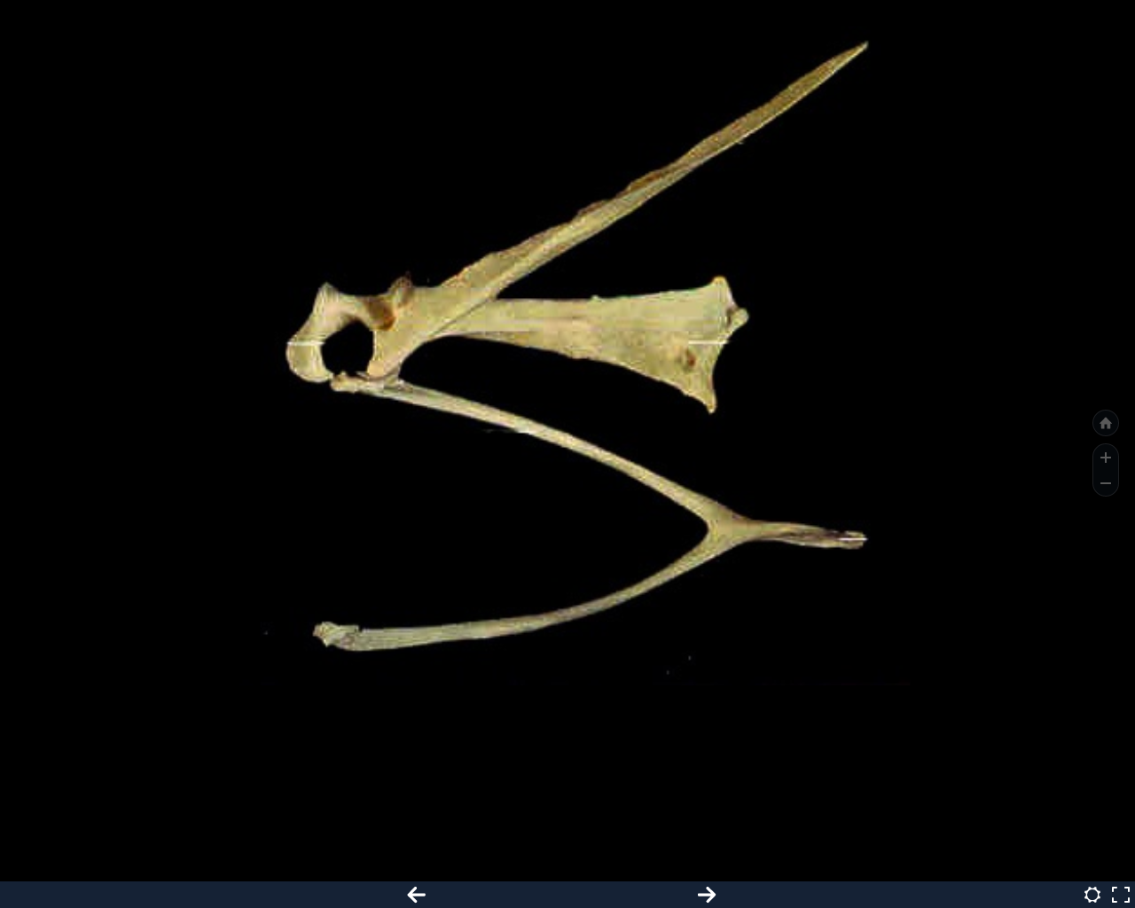
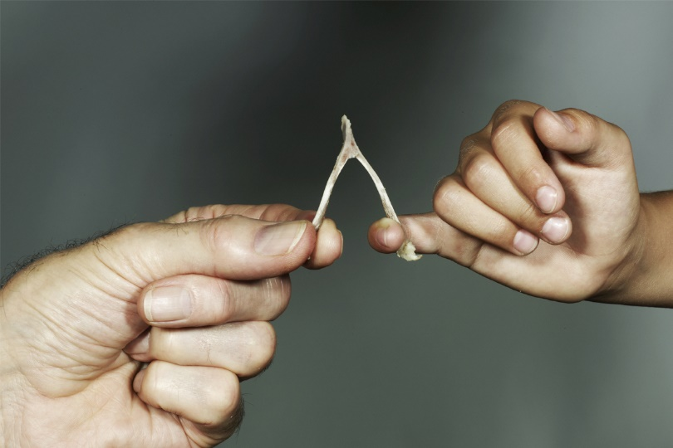
  VÁLLÖV
  scapula
  os coracoideum and clavicula (furcula)
  canalis triosseus
Canalis triosseus
Wishbone

Slide 15
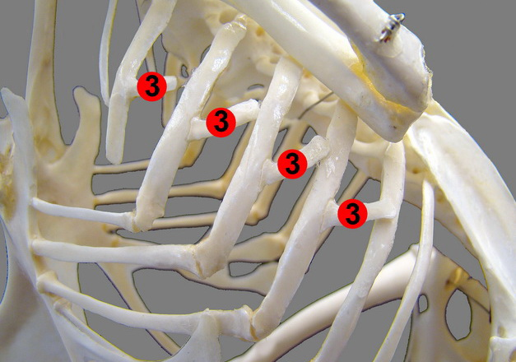
  MELLKAS
  Könnyű, de erős védelem a mellkasi szerveknek repülés közben
  vertebralis borda
  processus uncinatus
  bordaporc helyett sternalis borda

Slide 16
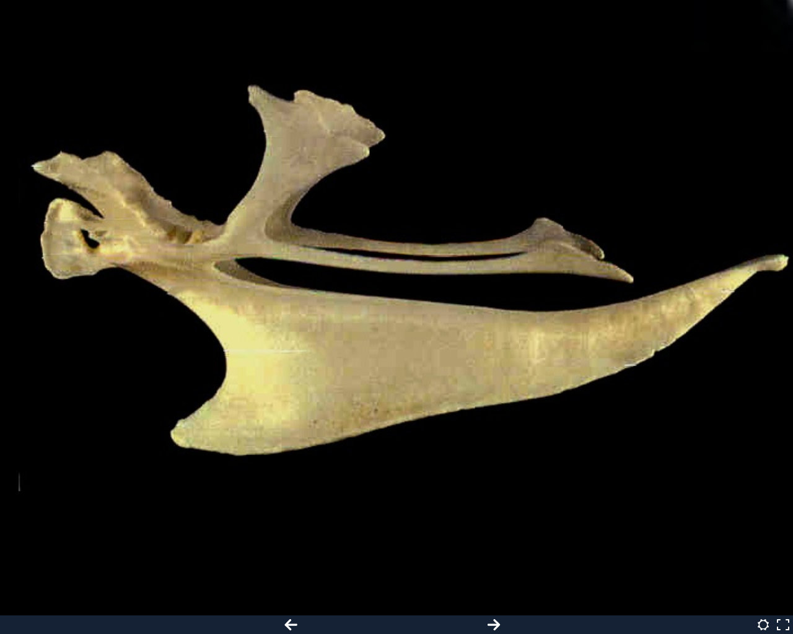
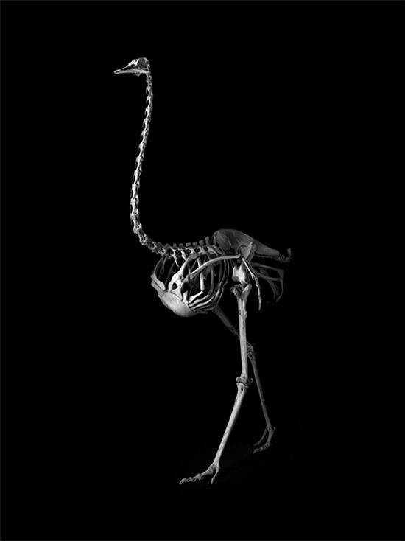
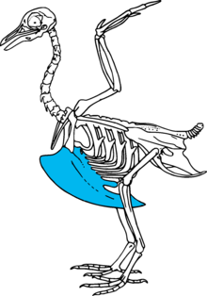
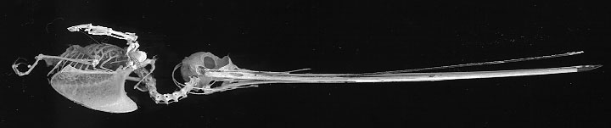
  STERNUM
  lapos a röpképtelen madaraknál (emu, strucc), de van egy jelentős carina a jól repülő madaraknál (repülő izmok itt erednek)
  rostrum, processus craniolateral, processus thoracicus(=trabecula lateralis), processus abdominalis (=trabecula intermedia), trabecula mediana (csirke)
kolibri
strucc

Slide 17
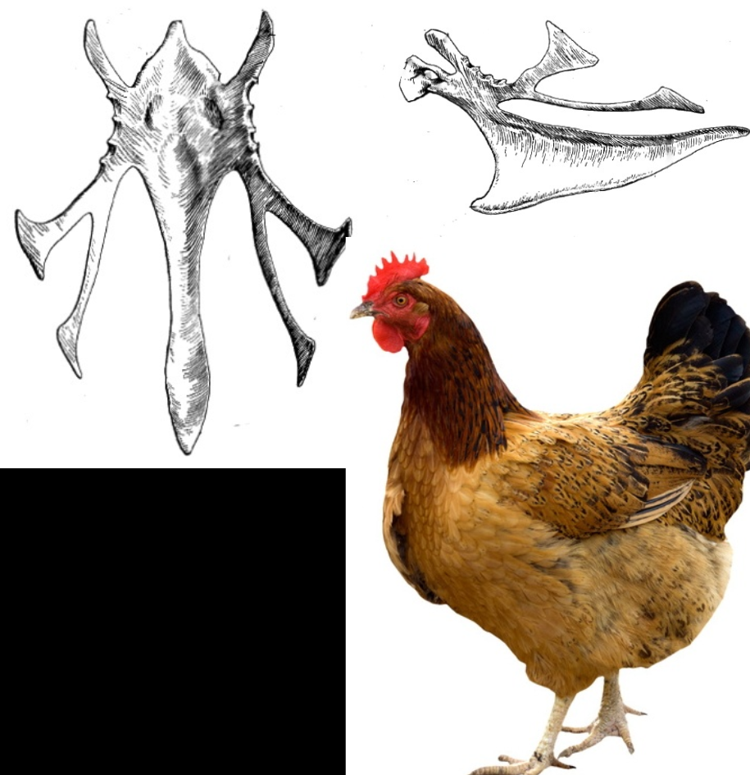
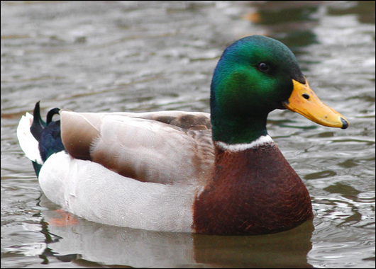
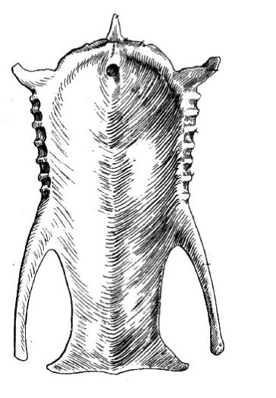
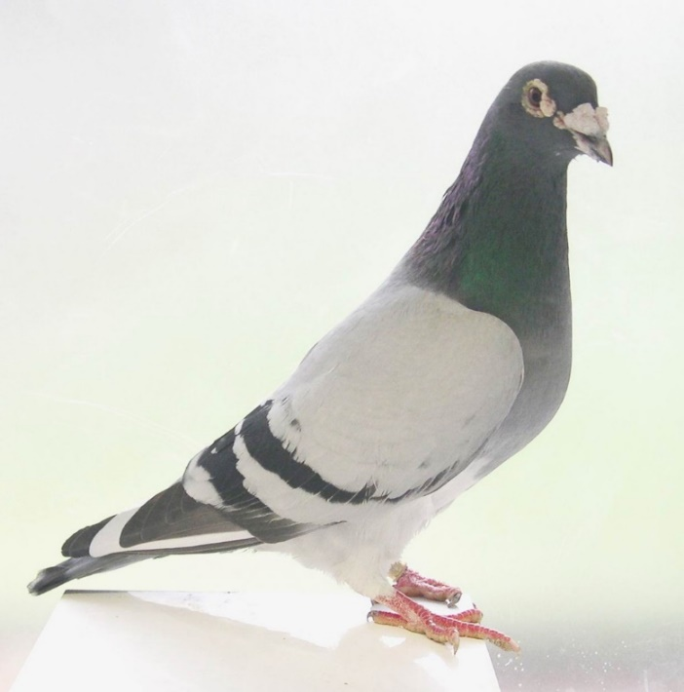
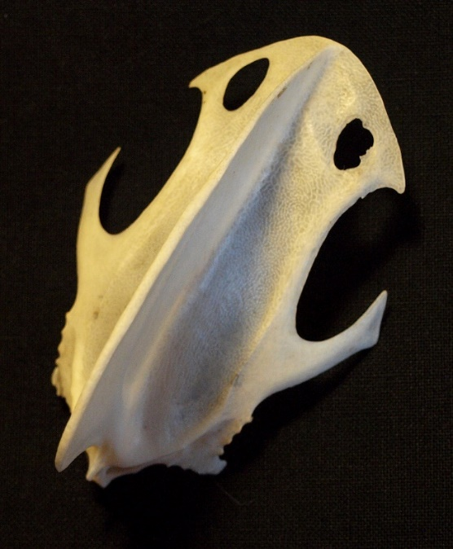
  STERNUM
  trabecula lateralis hiányzik (kacsa)
intermedialis és a medialis trabecula egy lyukat képez (fenestra medialis)
(galamb)
  trabecula lateralis
  trabecula intermedia
  trabecula medialis
  (tyúk)

Slide 18
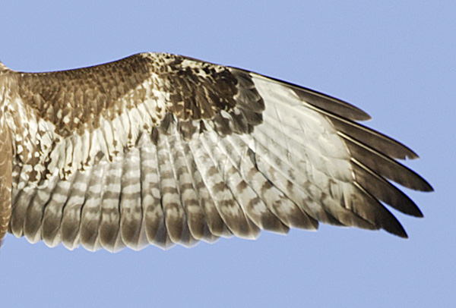
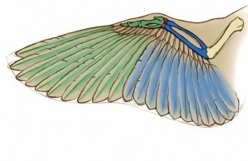
MELLSŐ LÁB
  szárnnyá alakult
  az ulna nagyobb
  lábtő csontok redukálódtak (os carpi radialis, os carpi ulnaris)
  metacarpalis csontok – I & V metacarpalis csont hiányzik;
  II, III, & IV összenő (a carpalisokkal) együtt: carpometacarpus
  ujjak - csak 3, digitus alularis (II), digitus major (III), digitus minor (IV)
  ujjpercek – egy és kettő
IV
II.
III.

Slide 19
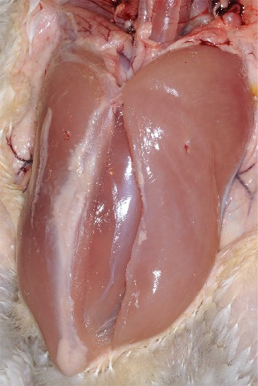
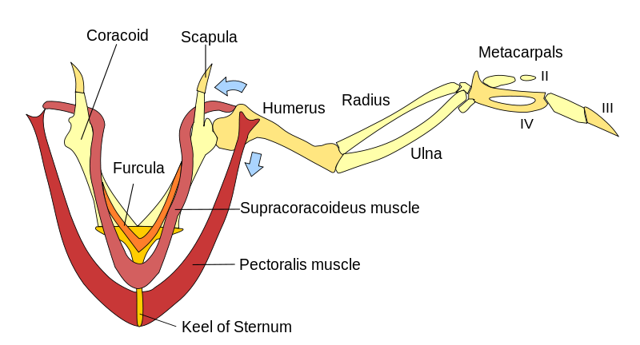
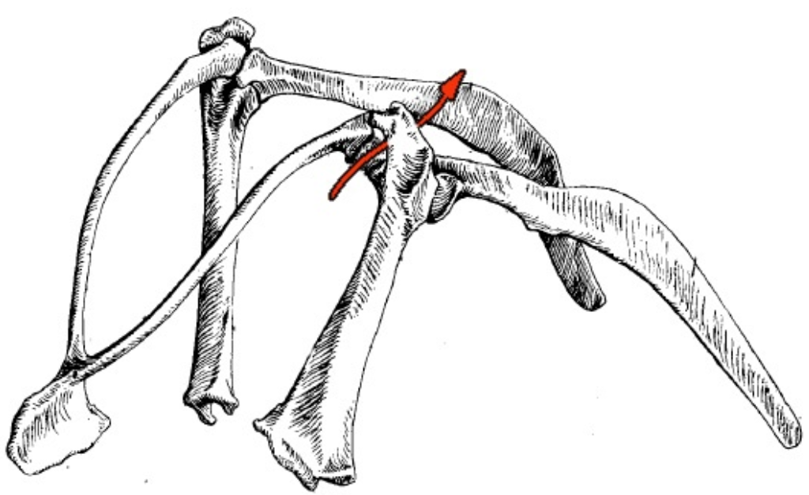
  IZMOK
Repülő izmok:
  m. pectoralis szárny levonója
  m. supracoracoideus szárny emelője (ina keresztülmegy: canalis triosseus)
  A galamb testtömegének 20% -a a mellizmokból adódik.

Slide 20
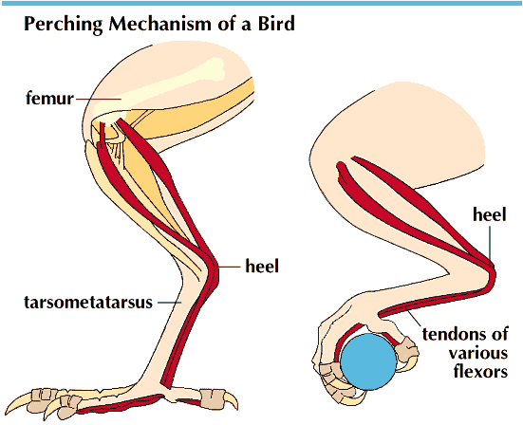
  IZMOK
  Hátsó láb izmai redukálódtak:
    A csontozat merevsége miatt kevesebb izom szükséges
    A hátsó láb izomzata van, hogy csak a kapaszkodásra kell (kolibri)
  m. ambiens
  az izom a medencéről ered, ina belesugárzik az ujjhajlítók inába
  a madár súlya segít az ujjak behajlításában
  passzív mechanizmus
  a madár ezért tud aludni, miközben ül az ágon

Slide 21
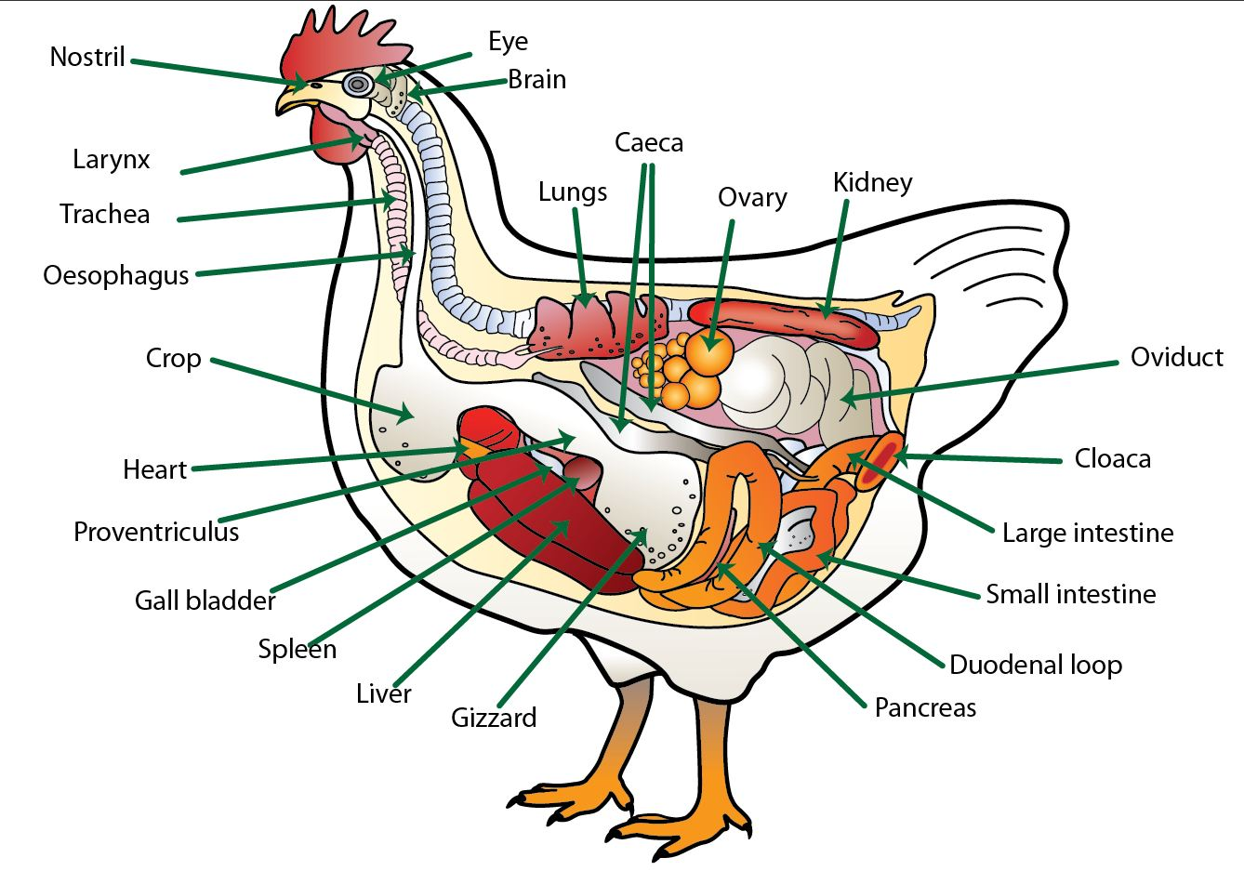
  EMÉSZTŐ RENDSZER

Slide 22
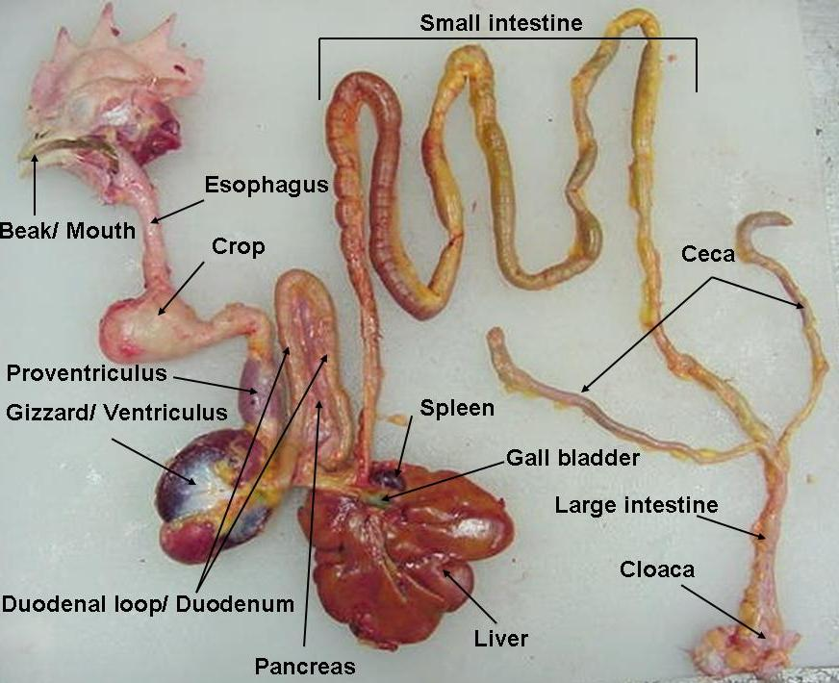
  EMÉSZTŐ RENDSZER
Begy (ingluvies)
táplálék tárolás (a táplálék folyamatosan biztosított)
nedvesíti, puhítja a táplálékot
Néhány fajban begytejet termel (galamb, pingvin)
Mirigyes gyomor (proventriculus)
Fehérje emésztő enzimeket és savat termel
Zúzó gyomor (ventriculus)
mechanikai darabolás
megőrli a táplálékot
kis köveket tartalmaz, amik segítenek a feldarabolásban (mint a fogak)
Vékonybél, vastagbél
Kloáka
Az emésztő, húgy- és szaporodó készülék közös csatornája
Double caecum

Slide 23
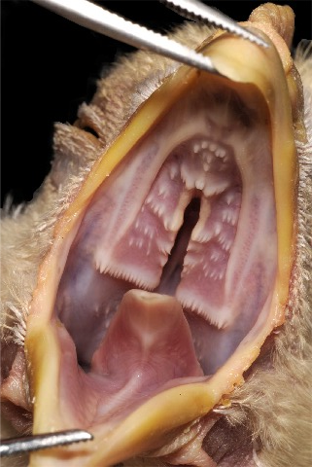
  OROPHARYNGEALIS ÜREG
Csőr
nincs ajak, nincs fogazat, nincsenek rágóizmok
Oropharyngealis üreg
Nincs lágy szájpadlás.
A nyelv nem kiölthető.
papillae linguales
papillae pharyngeales
aditus laryngis (nincs epiglottis)
papillae palatinae
papillae pharyngeales
choana
infundibulum

Slide 24
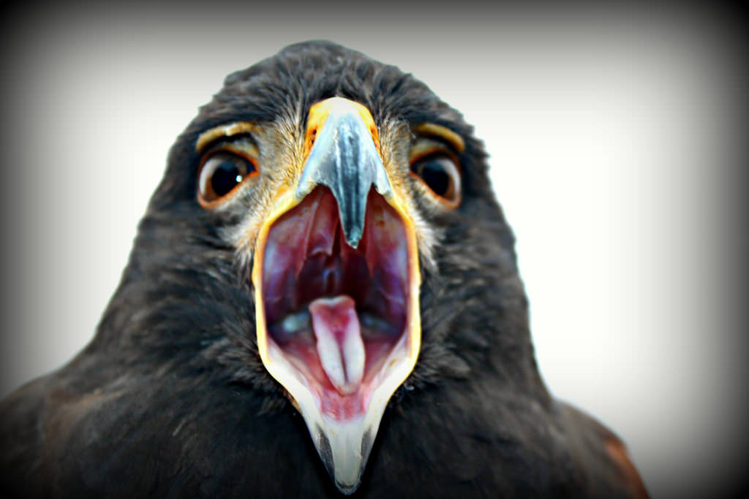
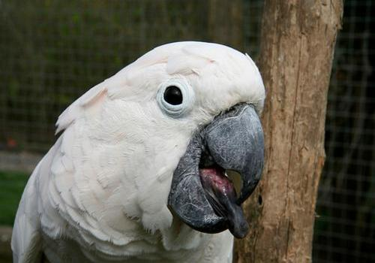
  NYELV
Nem kiölthető.
Nincsenek intrinsic izmai.
Kiölthető.
Vannak intrinsic izmai.

Slide 25
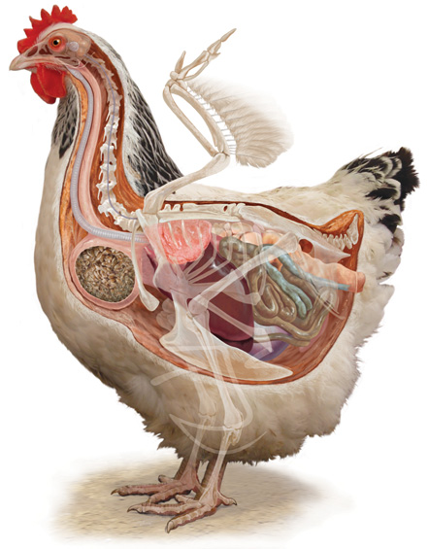


  BEGY
nagy a magevő madarakban (csirke, pulyka)
kicsi, vagy hiányzik a kacsában, libában
galambban begytejet termel és két laterális zsákja van.
bagolyban nincs, ezért az emészthetetlen darabokat bagoly köpetként kiköpi.
a legtöbb ragadozó madárnak van begye

Slide 26

  THORACOABDOMINÁLIS ÜREG
Posthepaticus septum

Slide 27



GYOMOR
Mirigyes gyomor (ventriculus glandularis)
isthmus ventriculi
Zúzógyomor (ventriculus muscularis)
m. crassus cranioventralis
saccus cranialis
m. crassus caudodorsalis
saccus caudalis
centrum tendineum
cuticula

Slide 28


  BELEK
VÉKONYBÉL
duodenum
ductus pancreaticus, ductus coledochus a duodenum ascendens-be nyílik
jejunum
Meckel diverticulum (ductus vitellointestinalis)
ilium
VASTAGBÉL
dupla caecum- kicsi húsevőkben, nagy a növényevőkben
colorectum
cloaca

Slide 29


CLOACA

Slide 30




INTESTINUM TENUE

Slide 31


INTESTINUM CRASSUM

